Slide 1
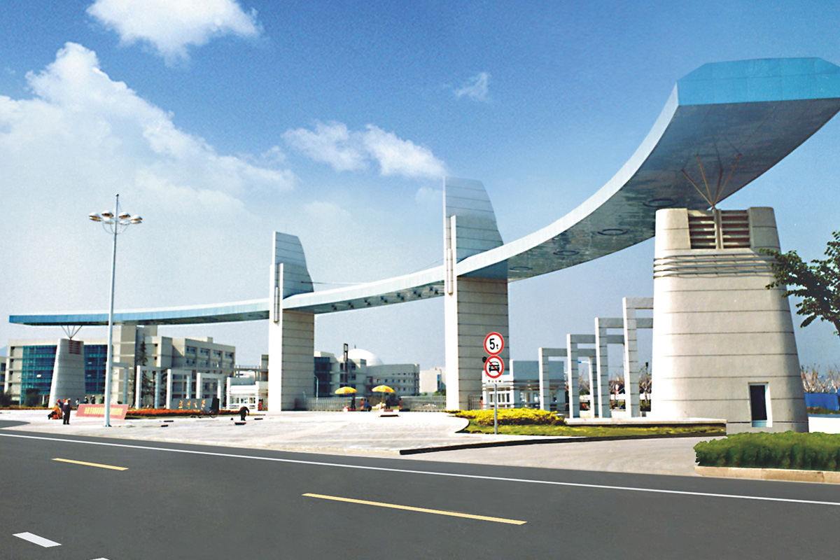

课前研习
Ryu 防火墙组件开发
MAC 地址过滤与实验验证
Team2 韩贤煜 曾坤 贾杰凡 周靖杭

Slide 2

目 录
CONTENTS
一、实验目标与需求
二、防火墙原理与方案设计
三、代码实现与实验步骤
四、实验结果与分析
02

Slide 3
一、实验目标与需求
实验任务：阻断指定通信，保留其余正常交换
在学习交换机的基础上加入MAC地址对过滤，
使 h1 与 h2 双向隔离，同时与 h3 保持通信。
功能要求 | 本实验的具体做法
按地址对过滤 | 源MAC、目的MAC同时匹配同一行规则时丢弃
未命中继续交换 | 保留MAC学习、洪泛与已知端口转发
通过对照验证 | 比较空规则、启用阻断、空规则重新初始化
一条规则控制一个方向；双向阻断需要分别配置两条规则。
03

Slide 4
一、实验目标与需求
实验拓扑：三个主机连接同一台OVS交换机
Ryu 控制器
运行 MAC 防火墙应用
OpenFlow 1.3
连接端点：127.0.0.1:6653
交换机 s1
Open vSwitch
主机 h1
10.0.0.1/24
00:00:00:00:00:01
主机 h2
10.0.0.2/24
00:00:00:00:00:02
主机 h3
10.0.0.3/24
00:00:00:00:00:03
过滤策略：h1 与 h2 双向阻断；与 h3 有关的通信保持正常^{[1]}。
04

Slide 5
二、防火墙原理与方案设计
控制器制定规则，交换机执行丢弃与转发
控制器通常承担以下职责，防火墙应用通过这些能力控制网络^{[2]}。
控制器内部职责 | 通常负责什么 | 本实验中的对应
应用支撑与北向接口 | 接收策略，开放网络能力 | 本实验：应用内读取CSV规则
核心网络服务 | 管理拓扑、状态和流表 | 本实验：组织过滤与学习交换逻辑
南向协议与设备抽象 | 将控制决策转换为设备消息 | 本实验：通过OpenFlow下发规则
Ryu负责加载应用、分派事件和生成规则；
OVS根据流表处理报文，匹配丢弃项时无需逐包询问控制器。
05

Slide 6
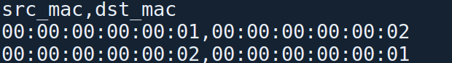
二、防火墙原理与方案设计
规则设计：两条有向地址对实现双向阻断
rules.csv：每行给出一组 src_mac、dst_mac。
规则 | 同时满足的条件 | 处理
第1行 | 源为h1，目的为h2 | 丢弃 h1 发往 h2 的报文
第2行 | 源为h2，目的为h1 | 丢弃 h2 发往 h1 的报文
未命中任意地址对时继续正常交换。规则在应用启动时加载。
06

Slide 7
二、防火墙原理与方案设计
过滤流程：先由流表决定是否进入控制器
报文进入 OVS
选择最高优先级匹配项
优先级100：丢弃项
无输出动作，丢弃
优先级1：转发项
输出到已知端口
优先级0：table-miss
上送控制器
地址对
命中规则？
按OpenFlow匹配语义^{[3]}，
连接时先安装丢弃项
和table-miss。普通转发项
由学习交换过程建立。
安装丢弃项并 return
跳过学习与 Packet-Out
是
否
MAC学习与正常转发
07

Slide 8
二、防火墙原理与方案设计
Ryu事件把规则加载、连接初始化和报文处理串起来
模块 | 承担的工作 | 本实验中的位置
app_manager | 加载并管理应用 | 继承RyuApp，初始化时读取CSV
controller、handler | 按状态分派事件 | Features/CONFIG、Packet-In/MAIN
ofproto | 定义匹配与协议消息 | OFPMatch、FlowMod、PacketOut
lib.packet | 解析以太网等报文 | 提取源MAC和目的MAC
应用初始化
__init__
读取和校验CSV
连接初始化（CONFIG）
Switch Features事件
预装丢弃项和table-miss
报文处理（MAIN）
Packet-In事件
先过滤，再学习转发
开发依次完成：明确需求、设计流表、改造示例、仿真调试、对照验证。
08

Slide 9
三、代码实现与实验步骤
步骤1：读取CSV，并拒绝格式错误的规则
load_rules 中的地址规范化与校验片段
pair = tuple(
row[key].strip().lower()
for key in reader.fieldnames)
if not all(MAC_PATTERN.match(mac)
for mac in pair):
raise ValueError(
"Invalid MAC address at CSV line %d"
% reader.line_num)
rules.add(pair)
加载前检查
表头必须是
src_mac、dst_mac
每行必须恰好两列
MAC必须使用
完整六字节地址
规则统一转为小写并去重；读取失败或格式错误会阻止应用启动。
09

Slide 10
三、代码实现与实验步骤
步骤2：在连接和报文事件中加入过滤逻辑
连接时：预装高优先级丢弃项
上送后：先检查地址对再处理报文
for src, dst in sorted(
self.blocked_pairs):
match = parser.OFPMatch(
eth_src=src, eth_dst=dst)
self.add_flow(
datapath, 100, match, [],
cookie=DROP_COOKIE)
if (src, dst) in (
self.blocked_pairs):
self.add_flow(
datapath, 100,
parser.OFPMatch(
eth_src=src,
eth_dst=dst), [],
buffer_id=msg.buffer_id,
cookie=DROP_COOKIE)
return
空动作列表形成丢弃项。
已安装规则可直接处理匹配报文。
buffer_id=0有效；
NO_BUFFER表示没有交换机缓存。
return阻止后续学习和Packet-Out。
未命中时保留原学习交换逻辑。
10

Slide 11
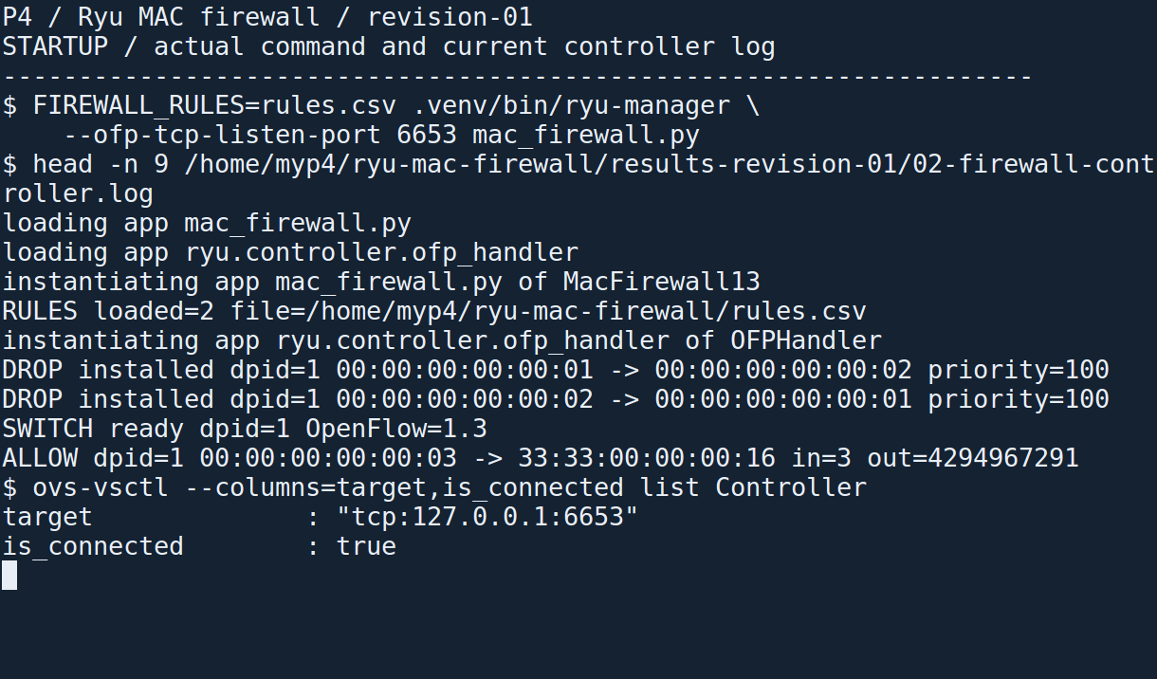
三、代码实现与实验步骤
步骤3：启动Ryu，确认规则加载与交换机连接
系统：Ubuntu 16.04.5
运行环境：.venv，Python 2.7.12
控制器：Ryu 4.34
仿真：Mininet 2.3.0d4
交换机：Open vSwitch 2.5.5
协议：OpenFlow 1.3
11

Slide 12
三、代码实现与实验步骤
步骤4：按空规则、阻断、恢复的顺序做对照
阶段 | 启动条件 | 执行与检查
① 空规则基线 | rules_empty.csv | 六个方向分别ping，确认网络本身正常
② 启用防火墙 | rules.csv，两条地址对 | 重复通信测试，再检查流表与双端PCAP
③ 恢复通信 | 重新使用rules_empty.csv | 重启控制器并重建拓扑，再做六方向测试
主对照条件
使用静态ARP，每个方向发送5个ICMP请求；
双端抓包另外发送3个请求，用于比较发送端和接收端。
自动执行：sudo .venv/bin/python run_experiment.py
阶段②内完成抓包、流表边界与动态ARP检查；代码自检独立执行。
12

Slide 13
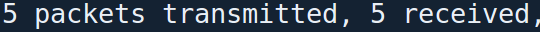
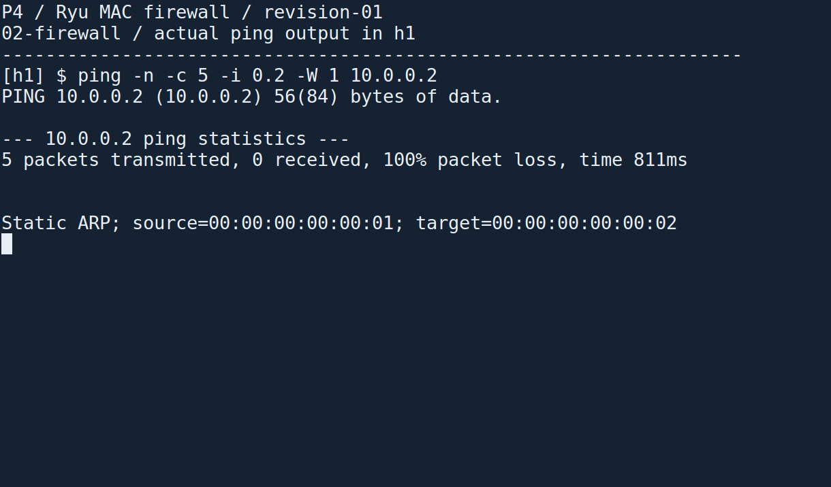

四、实验结果与分析
通信结果：h1与h2被阻断，其余方向正常
方向 | 空规则 | 启用阻断 | 空规则重启后
h1 → h2 | 5 / 5 | 0 / 5 | 5 / 5
h1 → h3 | 5 / 5 | 5 / 5 | 5 / 5
h2 → h1 | 5 / 5 | 0 / 5 | 5 / 5
h2 → h3 | 5 / 5 | 5 / 5 | 5 / 5
h3 → h1 | 5 / 5 | 5 / 5 | 5 / 5
h3 → h2 | 5 / 5 | 5 / 5 | 5 / 5
表中为回复数/请求数，静态ARP，每方向5个请求。
下方展示h1→h2的三轮原始统计。恢复时已重启控制器并重建拓扑。
空规则
启用阻断
空规则重启
13

Slide 14
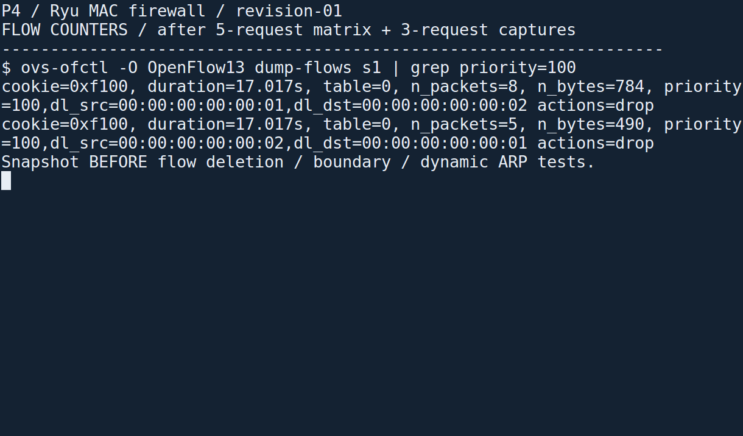
四、实验结果与分析
流表验证：两条丢弃项已安装，计数对应测试流量
两条规则均为priority=100，匹配源/目的MAC，动作是drop。
h1 → h2：计数8
h2 → h1：计数5
h1→h2：5次主测试 + 3次抓包请求 = 8
h2→h1：5次主测试 = 5
取样时点：主测试与抓包结束后，删流表、边界和动态ARP测试之前。
14

Slide 15
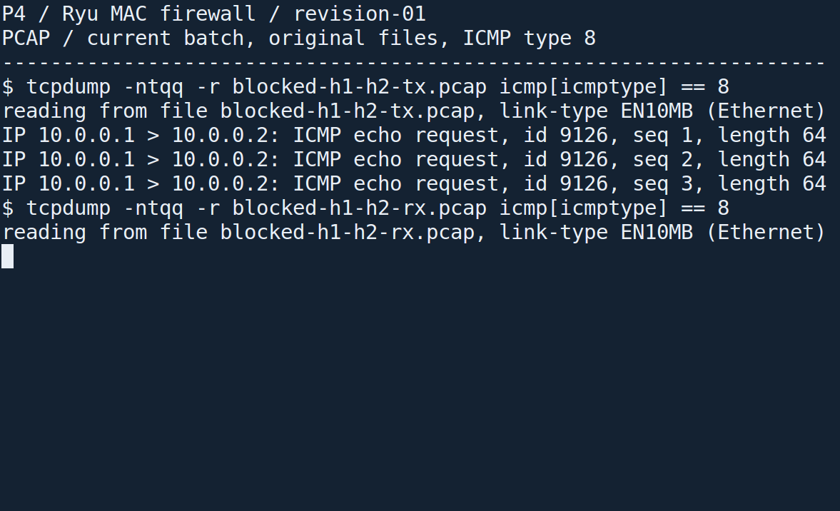
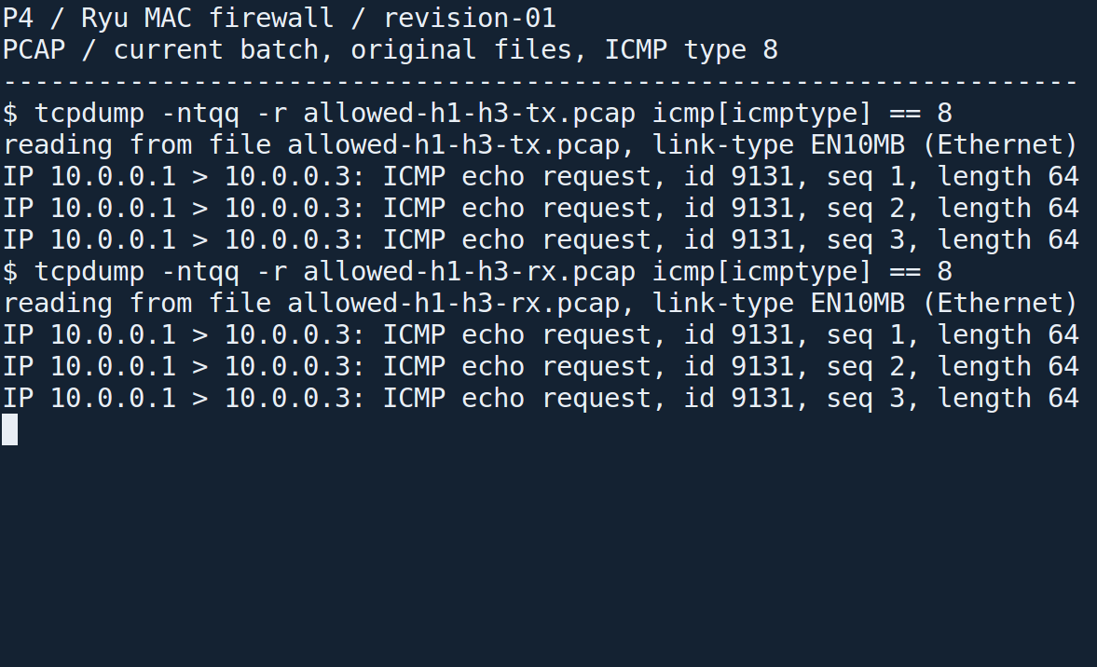
四、实验结果与分析
双端抓包：阻断请求没有到达接收端
ICMP请求帧 | h1→h2 阻断 | h1→h3 放行
发送端 / 接收端 | 3 / 0 | 3 / 3
阻断路径：h1-eth0发送，h2-eth0接收，筛选ICMP请求（类型8）。
放行路径：图示第1帧（上TX、下RX），完整抓包两端各3帧。
15

Slide 16
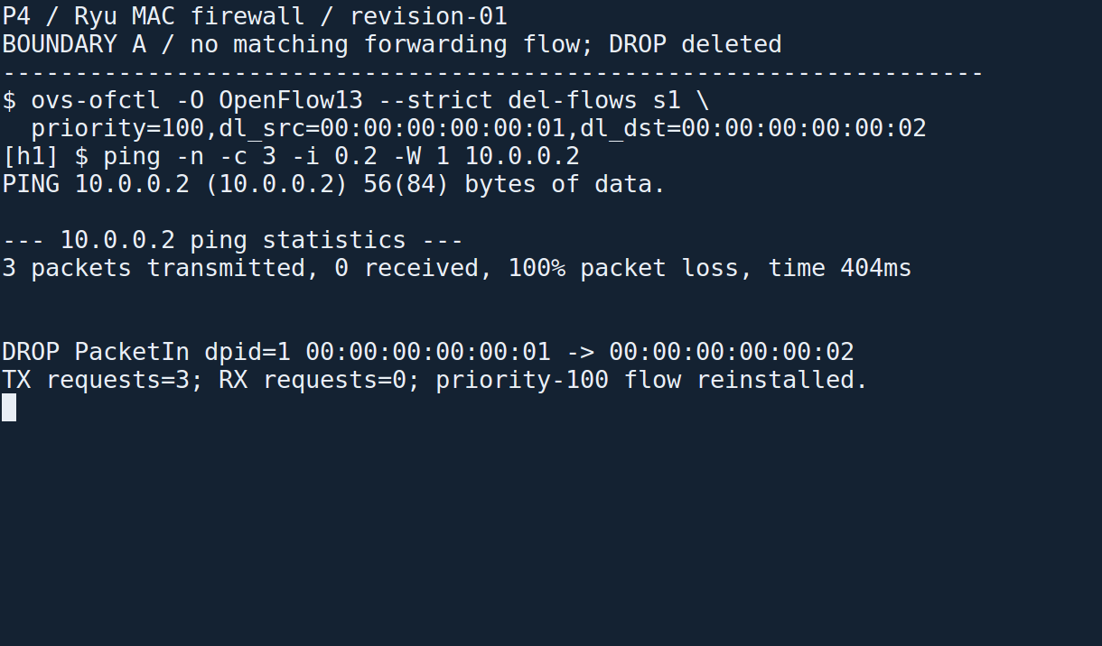
四、实验结果与分析
无匹配转发流时，Packet-In检查会补回丢弃项
验证问题：删掉一条丢弃项后，上送控制器的报文还能否被拦住？
条件：h1→h2没有匹配的普通转发流，只删除该方向的丢弃项。
操作：再次发送3个请求，同时检查两端抓包、控制器日志和流表。
结果：发送3帧、接收0帧；出现DROP PacketIn，优先级100丢弃项被补回。
16

Slide 17
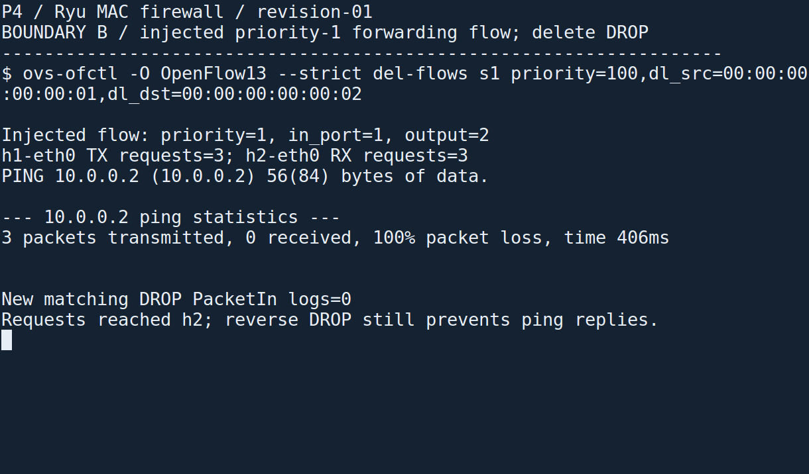
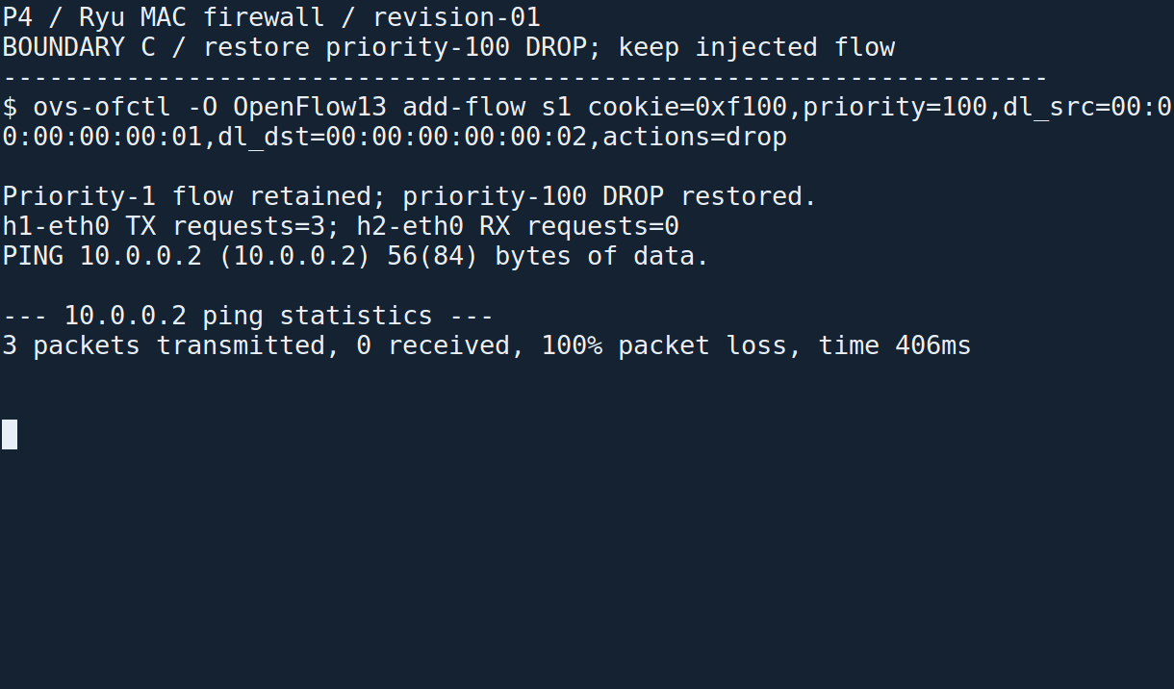
四、实验结果与分析
已有转发流时，请求可能到达而ping仍然超时
边界测试有意注入h1→h2的优先级1转发流，再删除同方向丢弃项。
测试条件 | 请求TX / RX | ping回复 | 观察
保留转发流，删除丢弃项 | 3 / 3 | 0 / 3 | 请求直接转发， 不触发Packet-In
保留转发流，恢复丢弃项 | 3 / 0 | 0 / 3 | 高优先级丢弃项生效
删除丢弃项后
ping统计
恢复丢弃项后
请求到达h2，但反向丢弃项仍在，回复被过滤，因此ping仍然超时^{[4]}。
17

Slide 18
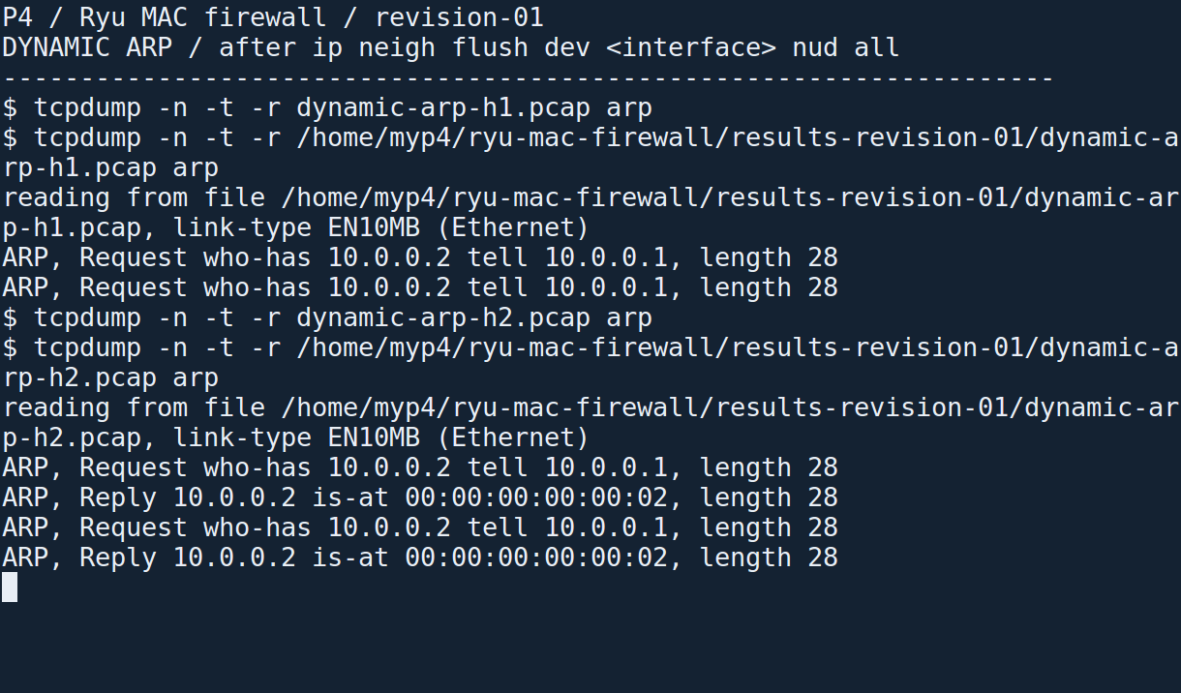
四、实验结果与分析
ARP调试：广播请求到达，单播应答被过滤
主对照采用静态ARP。为观察动态解析，先清除邻居项再重新发包。
主机 h1
ip neigh flush dev h1-eth0 nud all
主机 h2
ip neigh flush dev h2-eth0 nud all
广播目的地址不匹配这两条规则；h2→h1的单播ARP应答命中反向规则。
18

Slide 19
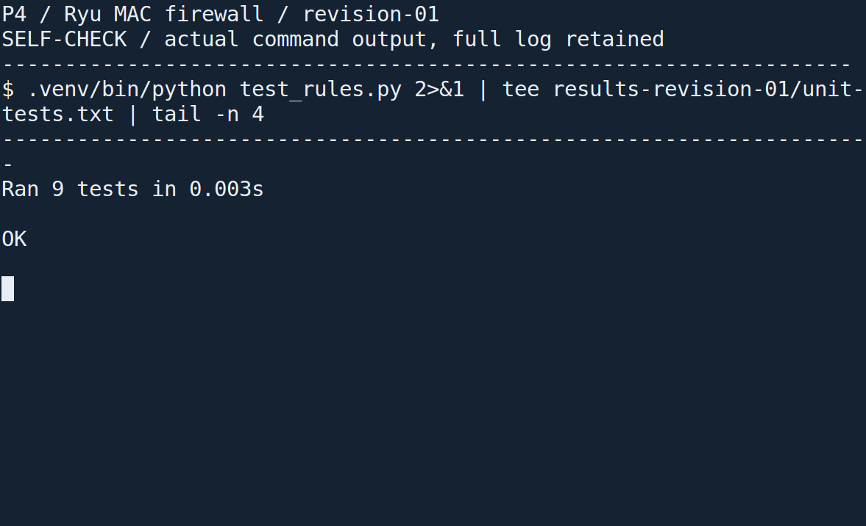
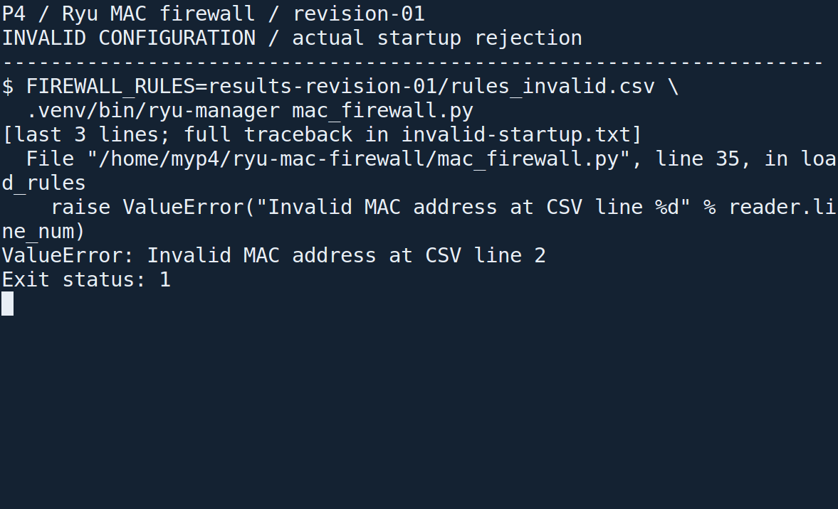
四、实验结果与分析
代码自检：合法规则可用，错误配置阻止启动
为什么检查：避免规则解析或缓冲区处理错误改变过滤行为。
9项测试覆盖方向匹配、规则读取、非法输入与缓冲区分支。
解析检查：
BOM、大小写、重复项、空规则、
完整MAC与非法前后缀。
缓冲区：None、0、NO_BUFFER。
非法CSV实际启动：第2行触发ValueError，进程以状态1退出。
19

Slide 20
四、实验结果与分析
实验结论：指定通信被过滤，处理路径得到验证
目标已实现
启用两条规则后，h1与h2双向均为0/5；
其余四个方向保持5/5，空规则重新初始化后全部恢复。
过滤机制得到验证
预装丢弃项在交换机直接执行。进入Packet-In的报文
先检查策略，未命中时才学习并正常转发。
调试结论更明确
ping超时不等于请求未到达，需结合双端抓包和流表。
ARP也按以太网地址匹配，要区分广播请求与单播回复。
本组件启动时读取CSV，完成三主机单交换机环境中的二层过滤。
修改规则后需重新启动；MAC地址过滤不能替代主机身份认证。
20

Slide 21
附录
控制器性能评价：指标、方法与本实验的验证范围
评价维度 | 关注内容 | 常用考察方法
吞吐与时延 | 事件处理率、响应及尾部时延 | 增加负载，记录处理率和P95/P99
规模与资源 | 交换机数、流数量、CPU与内存 | 固定条件，逐步扩大规模
可靠性与正确性 | 恢复能力、策略一致性、处理结果 | 断连重连、异常输入及规则冲突
本次主要验证过滤正确性：通信对照、流表检查、双端抓包和异常输入。
评价框架来自控制器研究^{[5]}；本实验没有进行吞吐与时延性能基准测试。
21

Slide 22
附录
Ryu与POX：事件组织相近，应用接口与协议支持不同
比较项 | Ryu | POX
应用组织 | 继承RyuApp，注册事件处理器 | 组件通过launch()组织启动
事件运行 | 应用事件队列与协作式处理线程 | revent事件与recoco协作任务
协议接口 | 支持多个OpenFlow版本 本实验使用1.3 | 官方主要提供OpenFlow1.0 及OVS扩展
组件生态 | 报文、拓扑、REST、BGP等 | 常用于教学和网络原型
两者均以Python组件和事件组织应用。
本实验采用Ryu，便于复用simple_switch_13及OpenFlow 1.3接口。
22

Slide 23
附录
参考文献（1/2）
[1] LANTZ B, HELLER B, MCKEOWN N. A network in a laptop: rapid prototyping for software-defined networks[C]//Proceedings of the 9th ACM SIGCOMM Workshop on Hot Topics in Networks. New York: ACM, 2010: 1–6.
DOI: 10.1145/1868447.1868466
[2] KREUTZ D, RAMOS F M V, VERISSIMO P, et al. Software-Defined Networking: A Comprehensive Survey[J]. Proceedings of the IEEE, 2015, 103(1): 14–76.
DOI: 10.1109/JPROC.2014.2371999
[3] MCKEOWN N, ANDERSON T, BALAKRISHNAN H, et al. OpenFlow: enabling innovation in campus networks[J]. ACM SIGCOMM Computer Communication Review, 2008, 38(2): 69–74.
DOI: 10.1145/1355734.1355746
23

Slide 24
附录
参考文献（2/2）
[4] HU H, HAN W, AHN G J, et al. FLOWGUARD: building robust firewalls for software-defined networks[C]//Proceedings of the Third Workshop on Hot Topics in Software Defined Networking. New York: ACM, 2014: 97–102.
DOI: 10.1145/2620728.2620749
[5] SHALIMOV A, ZUIKOV D, ZIMARINA D, et al. Advanced study of SDN/OpenFlow controllers[C]//Proceedings of the 9th Central & Eastern European Software Engineering Conference in Russia. New York: ACM, 2013: 1–6.
DOI: 10.1145/2556610.2556621
24

Slide 25
教师评价
评价内容(满分) | 评价依据 | 得分
对研讨主题的理解与响应（30分） | 能通过对研讨主题的准确理解、子问题的恰当切分或关键问题的梳理，建立脉络清晰的研讨框架，对所研讨主题进行全面回应；
对研讨主题的思考、分析与表达（50分） | 能在研讨框架下，就相关子问题或关键问题进行有内涵、有质量的分析与表达，包括明确的问题点或论点、翔实的论据或相关回应、简明扼要的表达；
参考文献的查阅与利用（10分） | 能根据研讨主题和研讨框架，进行有针对性的文献查阅与利用，包括参考文献的关联度、质量及其利用的有效性；
PPT制作的质量（10分） | 能根据研讨框架和相关主题的表达需要，进行高质量PPT设计与制作，版面简明、美观和具有表现力，图表文与动画合理搭配，页数合理。
备注/合计得分

